Slide 1

基于语义一致性的深度学习库组装测试技术

Slide 2
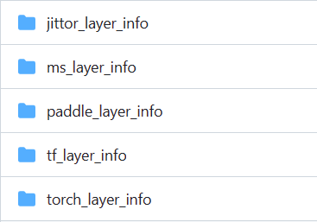
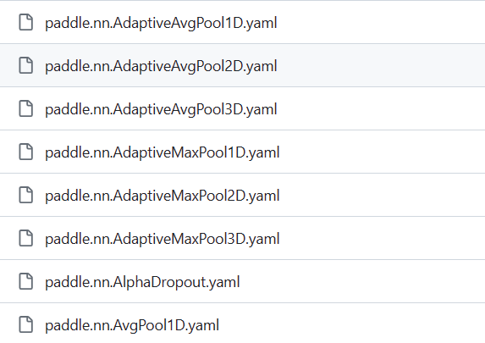
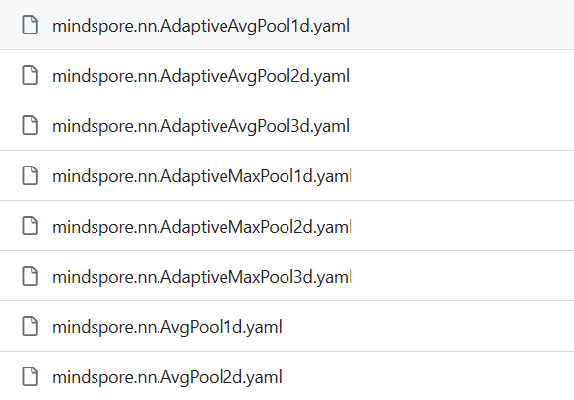
框架信息收集
信息收集：在框架官方网站的文档中使用收集信息，并保存为设计好的标准格式。
信息补充：对之前使用过的框架信息进行补充，完善和修正各个词条
目前，五个框架的信息都已经收集和完善，并保存为统一格式的文件
api:
constraints:
param:
descp:
default:
dtype:
structure:
shape:
range:
enum:
descp:
inputs:
optional:
required:
2

Slide 3
程序设计
Case Runner (Abstract)
Case Generator
用例(Abs)
翻译为可执行的具体用例
拆分
执行并得到结果
变异
结果&比较
组装
映射信息
PyTorch
Tensorflow
Jittor
接口信息
&
相似度
语义映射表
torch.nn.Conv2d
Layer Info
convolution2d
paddle.nn.Conv2D
tf.keras.layers.Conv2D
Layer Similarity
……
3

Slide 4
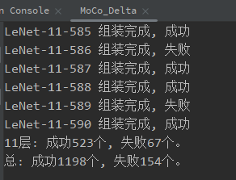
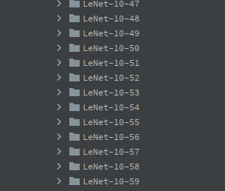
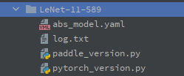
程序原型运行效果
代码树组装与用例生成
用例翻译与结果比较
抽象用例
经翻译得到的不同框架上语义一致的用例
使用先前的代码组装方法，生成一组用例
把抽象的用例翻译成在不同框架上的可执行用例，并且执行、记录比较结果
4

Slide 5
后续工作
Name? -> OK
×
Description? -> OK
×
Context? -> OK
使用name → descp → context 的递进式策略，使用二路归并的方法，基于跨框架api之间的相似度来计算映射表
封装映射表，将api和参数统一命名，形成可以用于翻译抽象用例的表接口
torch
jittor
tensorflow
T & J
……
5

